Slide 1
辦理台灣銀行就學貸款注意事項
1.申請資格：
（1）申貸者設籍臺、澎、金、馬地區之本校學生均可辦理。
(2) 學生之家庭年收入符合
$114萬以下->由政府負擔全額利息
$114萬~120萬->由政府及學生各負擔半額利息
(自該學期撥款日即按月自付)
$120萬以上->不得申辦-但家中有二名以上子女就讀高級中學
以上學校可申辦，需向學校提出相關證明文件，
自該學期撥款日即按月自付全額利息。
(3)已享有全公費者不得申請貸款
但申請弱勢學生助學金、各類學雜費減免者及父母公職領有
「教育補助費」者，皆需扣除該項補助款後，可貸差額。
註:家庭年收入-每學期都需重新查核

Slide 2
辦理台灣銀行就學貸款注意事項
2.就學貸款可貸金額:
學雜費：申貸金額為繳費單上「就學貸款可貸金額」，不得增減貸款金額。
書籍費：一律貸＄3,000元。（不得增減貸款金額）（可自由申貸）
住宿費：不論是否申請學校住宿，均可申貸。（可自由申貸）
 | 住宿費 | 電費、電話費 | 保證金 | 網路費 | 總計 | 可貸金額
學以軒 （一宿） | 8500元 | 1500元 | 1000元 | 1000元 | 12000元 | 8500元
安以軒 （二宿） | 10500元 | 1500元 | 1000元 | 1000元 | 14000元 | 10500元
史丹佛學舍 | 12000元 | 2500元 | 1000元 | 1000元 | 16500元 | 12000元
校外住宿 |  |  |  |  |  | 12000元
註:1.若加貸書籍費及校外住宿費，須先行繳交其費用，待期末銀行
撥款後再行退費
2.學生請勿單獨承貸住宿費或是生活費，務必配合學雜費承貸辦理。

Slide 3
辦理台灣銀行就學貸款流程
流程 | 程序 | 時間 | 注意事項
1 | 學校網站學生就學貸款系統申辦登記 | 103年7月15日～ 103年9月5日止 | 請至學校網站->單一入口網->學生就學貸款系統登記（http://iq.cute.edu.tw/index.do?thetime=1334721368859）【請注意登錄系統關閉時間。未於線上登錄者視同未申辦。】
2 | 台灣銀行就貸入口網站填寫撥款通知書 | 103年8月1日～ 103年9月5日止 | 上台灣銀行網站填寫撥款通知書後並自行列印三份（https://sloan.bot.com.tw）
3 | 台灣銀行對保 | 103年8月1日～ 103年9月5日止 | 攜帶相關申貸資料(撥款通知書三份、戶籍謄本、學雜費（住宿費）繳費單、本人及保證人印章及身分證)至台灣銀行各承辦分行辦理撥款申請。

Slide 4
辦理台灣銀行就學貸款流程
4 | 學校網站學生就學貸款系統申貸回覆 | 103年8月1日～ 103年9月5日止 | 完成銀行就貸對保手續後，請至學校網站->單一入口網->學生就學貸款系統回覆申貸資料。（http://iq.cute.edu.tw/index.do?thetime=1334721368859）【對保後，務必至學校就學貸款系統回覆申貸資料】
5 | 就學貸款資料繳件（外縣市者可以掛號郵寄方式，郵戳為憑） | 103年8月1日～ 103年9月5日止【所有類別的就貸生請務必於截止日前將就貸相關資料繳回至學務處（日間部學以軒1005室）、進修部暨進院專涵德樓105室。】 | 繳交資料： 1.台灣銀行就貸資料繳交收件收據（請至學校網站學生就學貸款系統自行下載）（http://iq.cute.edu.tw/index.do?thetime=1334721368859） 2.貸款撥款通知書(學校收執聯) 3.學生、保證人及父母親之戶籍謄本(三個月內) 4.各項繳費單整張（學雜費、住宿費）有申貸書籍費或校外住宿費者請檢附郵局存摺封面影本及身分證影本各乙份(請先自行繳交書籍費，待期末銀行撥款再行退費）

Slide 5
辦理台灣銀行就學貸款流程
6 | 日間部補繳差額 請各系學生按規定時間至啟我大樓一樓繳交方能完成註冊手續。受理時間皆為10：00～13：00;14：00～17：00 | 103年9月17日 (三) | 視傳系、資工系、電通系、休管系、數媒系
 |  | 103年9月18日(四) | 應英系、資管系、企管系、行管系、室設系、研究所
 |  | 進修部暨進院專同學請於資料繳交時一併繳交就貸差額。 繳交地點：學務處進修組（涵德樓105室）
至學校繳交差額
※1.其他就學貸款到校辦理時間及注意事項詳見學校網站首頁”在校學生”學生就學貸
款系統內摘要說明。
※2.申辦同學請依上述步驟所規定時間完成手續，若未完成者，視為未完成註冊，
攸關同學權益。
※3.同學申請就學貸款，報送財政部及台灣銀行至撥款到校完成溢貸退(補)費作業需長達
3至4個月時間，請同學耐心等候。

Slide 6
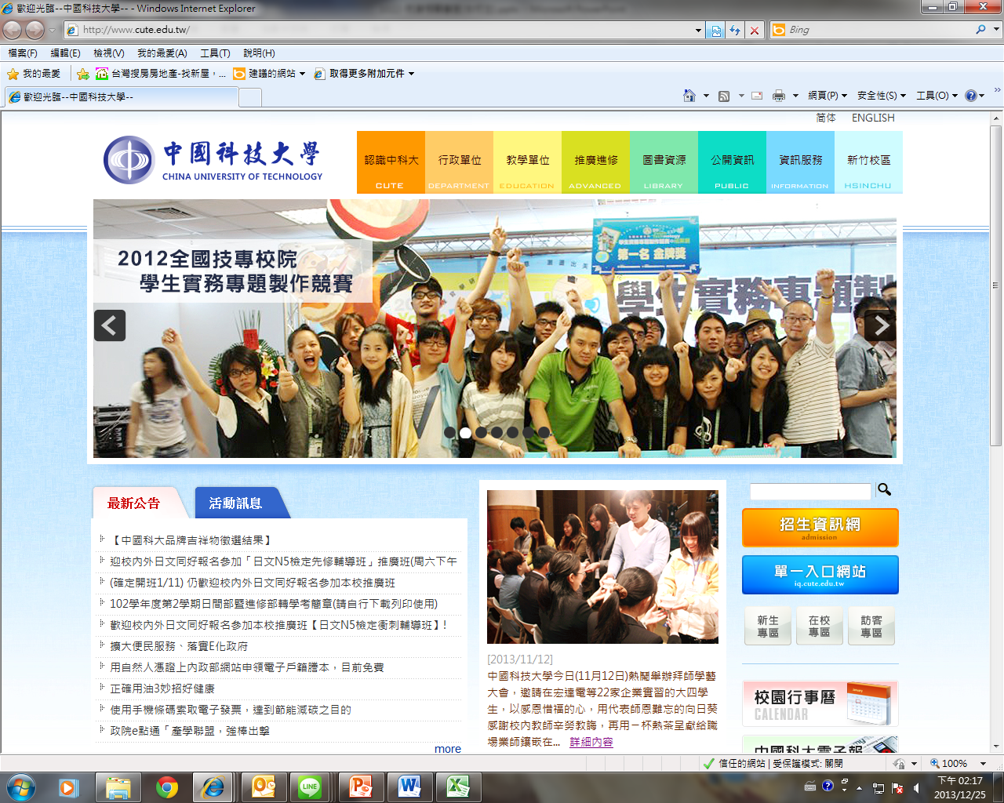
請至學校網站->單一入口網->點就學貸款系統
如何進學校就學貸款網站(流程1&流程4路徑)
單一入口網

Slide 7
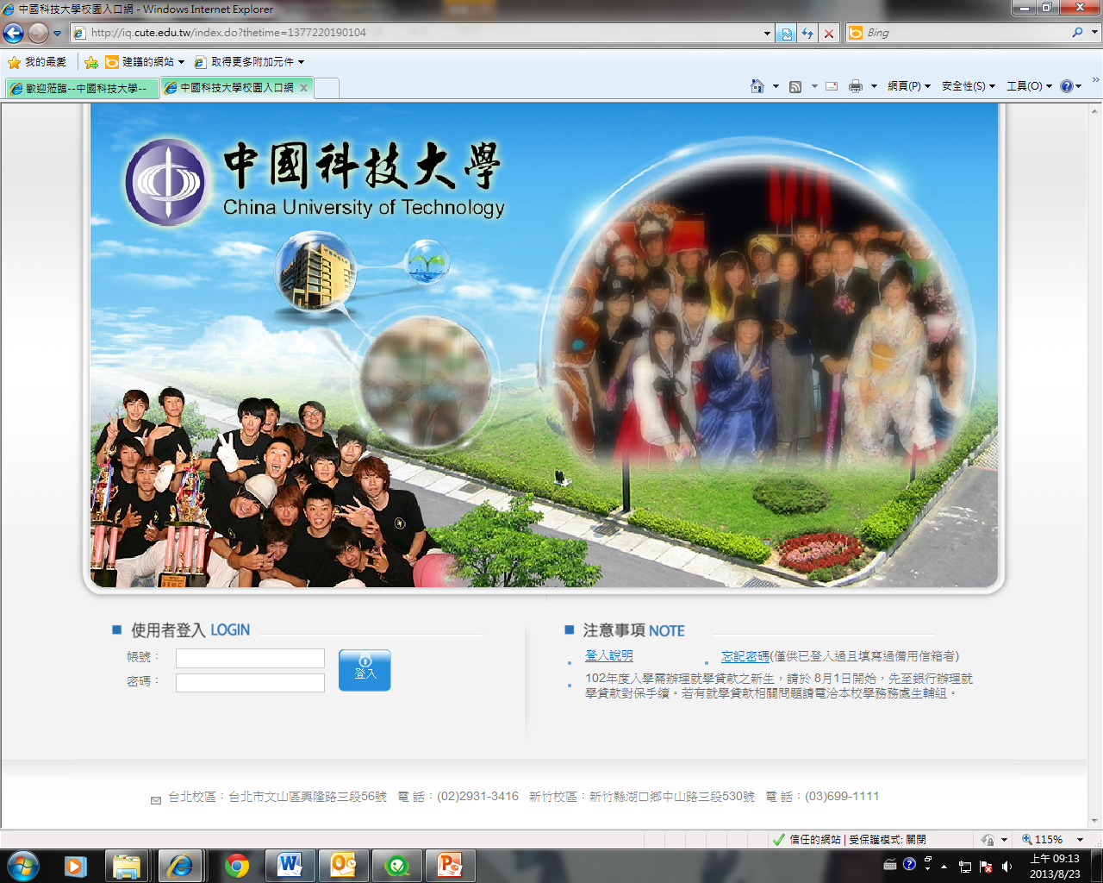
輸入帳密
就學貸款系統

Slide 9
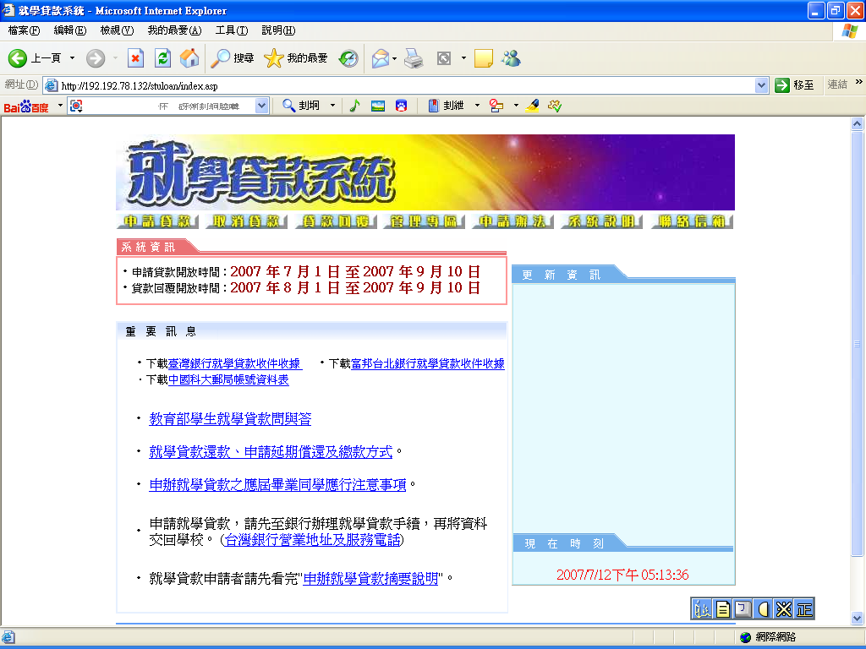
學校就學貸款系統介紹
流程4:貸款回覆
流程1:申請貸款
流程5:下載繳件收據

Slide 10
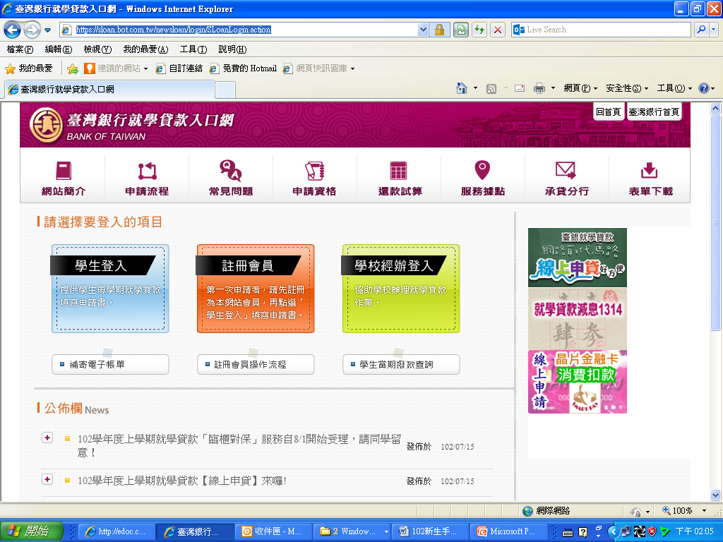
如何進台灣銀行就學貸款入口網站流程5路徑 奇摩搜尋:台灣銀行就學貸款入口網->註冊會員 ->學生登入

Slide 11
流程5：就學貸款資料繳件 （外縣市者可以掛號郵寄方式，郵戳為憑） 親洽繳件地點: 日間部學以軒1005室、進修部暨進院專涵德樓105室。 繳交資料： 1.台灣銀行就貸資料繳交收件收據（請至學校網站學生就學貸款系統自行下載） 2.貸款撥款通知書(學校收執聯) 3.學生、保證人及父母親之戶籍謄本(三個月內) 4.各項繳費單整張（學雜費、住宿費）有申貸書籍費或校外住宿費者請檢附郵局存摺封面影本及身分證影本各乙份(請先自行繳交書籍費，待期末銀行撥款再行退費）

Slide 12
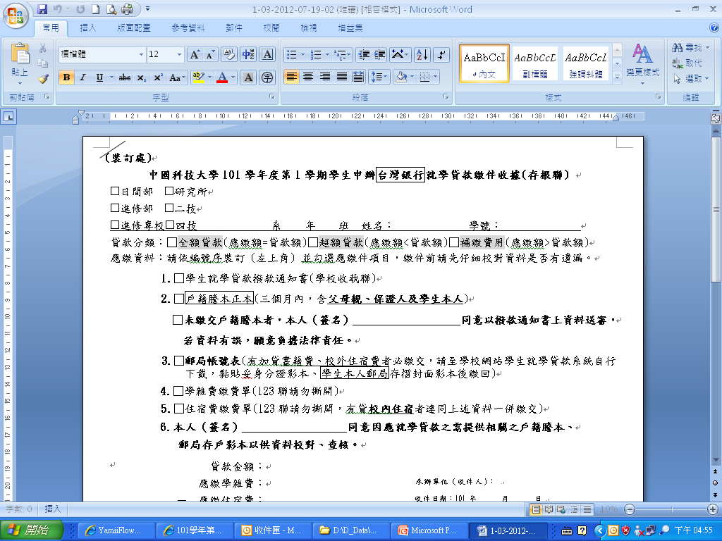
台灣銀行就貸資料繳交收件收據樣式:

Slide 13
就學貸款業務單位
部制 | 學務處 | 承辦人 | 學校： 036991111 | E-mail
日間部 | 生輔組 | 陳淑華 | 分機：1154 | she129@cute.edu.tw
進修部 | 進修組 | 鄭素慧 | 分機:1146 | gusana11@cute.edu.tw

